Slide 1
백준 1225 – 이상한 곱셈
이종혁

Slide 2
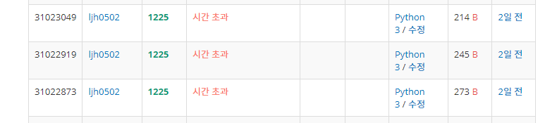
문제 요약
형식이는 자기 마음대로 곱셈 법칙을 만들었다. 아래 패턴을 보고 형식이의 곱셈 알고리즘을 구현해보아라.
123 * 34 = 1*3 + 1*4 + 2*3 + 2*4 + 3*3 + 3*4
접근 1 : 각 자리 수의 값을 다른 자리 수의 각 값들과 일일이 곱해주면 되는 직관적인 방식으로 시도 (O(nm), n = length of first number, m = length of second number)
그러나 시간 초과 발생

Slide 3
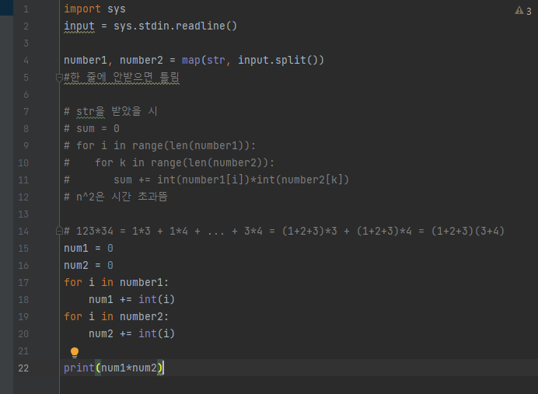
접근 2
123 * 34 = 1*3 + 1*4 + 2*3 + 2*4 + 3*3 + 3*4
위를 정리해보면, 3(1+2+3) + 4(1+2+3) = (1+2+3)(3+4) = (sum1)(sum2)가 된다.
포인트 1 : number1과 number2는 문자열로 받아 자릿수를 index별로 구분할 수 있도록 한다.
포인트 2 : sum1, sum2를 선언하여 number1, number2의 각 인덱스를 int(number[i])와 같이 형변환시켜 더해준다.
O(n+m)로 개선!
정리 : 직관적인 해결법보다는, 패턴을 찾아 정리하는 것이 더 중요했던 문제.

Slide 4
백준 4358 - 생태학
이종혁

Slide 5
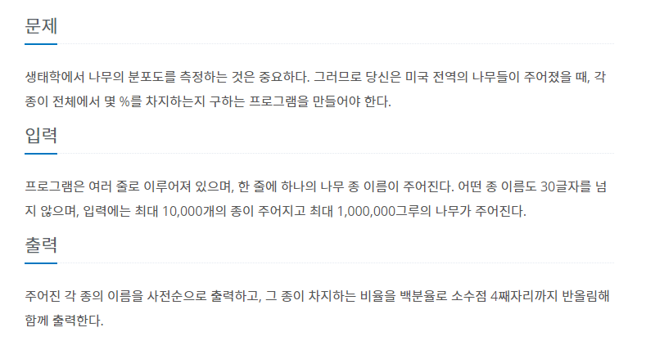
문제

Slide 6
접근
파이썬의 Dictionary 자료구조를 알고 있다면 해결하기 쉬운 문제
-> Dictionary는 key와 value로 이루어져 있다. key는 식별자이며, value는 실질적인 값. map, set, tuple, hashmap등이 이와 유사하다.
Dic = {‘exKey’ : 3}이 있을 때, Dic[‘exKey’]는 value를 의미한다. Dic[‘exKey’]+=1을 해주면 enKey가 가리키는 value가 1 추가된다.
각 key를 나무 이름으로 잡고, 각 key를 입력받을 때마다 value를 ++해주면 되는 것.
종료 조건이 없어 EOF를 통한 종료를 해야한다. 즉 더 이상 입력값이 없으면 자동 종료하도록 코딩해주어야 한다는 것.

Slide 7
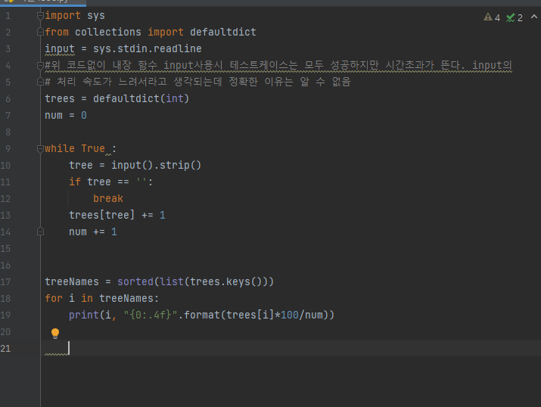
코드
파이썬으로 코드 작성시, 기본 내장함수 input은 처리 속도가 느려 시간 초과가 뜬다. 때문에 sys.stdin.readline으로 한 줄을 통째로 받아오도록 해주어야 한다.
defaultdict(type)은 key마다 기본 디폴트 값을 가지게 하는 collection library 모듈. 타입이 int이면 0을 기본으로 가지게 된다.
input().strip()을 통해 공백문자를 제거하고, 입력받은 값이 ‘’라는 것은 즉 더 이상 입력한 값이 없다는 것을 뜻하므로 break 하여 EOF조건을 맞추어준다.

Slide 8
Dynamic Programming
동적 계획법
이종혁

Slide 9
Dynamic Programming(DP)
수학자 벨만 포드의 아이디어
벨만 포드 자서전에 따르면 시가변적(time – varying), 다단계적인 특성을 꼽아 Dynamic이라 명명하였다고 함.
현재 컴퓨터 사이언스에서 Dynamic하다는 것은 ‘실행 시간’ 동안에 확장되거나 축소, 수정되는 개념을 말하는 경우가 많으므로 이름에 의미를 둘 필요는 없음
설명 : 큰 연산을 작은 연산 여러 개로 나누면, 복수의 같은 연산이 나타나게 되는 경우가 많다. 작은 연산으로부터 결과를 얻으면 이를 저장해두고, 동일한 연산이 더 필요할 경우 추가 연산 없이 저장해둔 값을 불러와 활용하는 기법
요약 : 연산을 여러 개의 작은 것으로 나누고, 연산 결과들을 통해 일종의 Caching을 해두어 최종 결과를 도출하는 것(분할 정복과 유사)

Slide 10
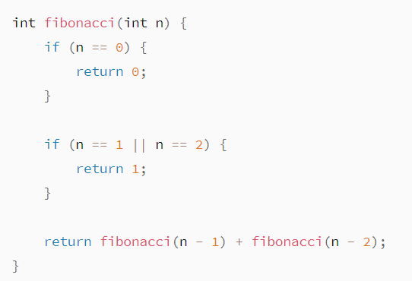
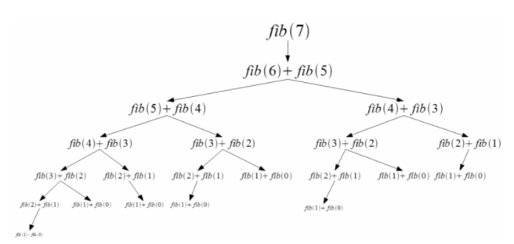
동적 계획법 예 : 피보나치 수열에 적용
왼쪽은 학부 1학년 수준에서 배우는 피보나치 수열의 재귀적 구현.
함수 하나당 두 개의 함수를 호출하므로, O(2^n)의 cost
n의 증가에 따라 기하급수적으로 연산횟수가 증가하여, 컴퓨터에 끔찍한 overhead를 준다.

Slide 11
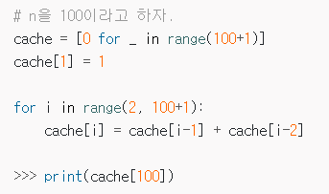
동적 계획법 예 : 피보나치 수열에 적용
cache index N을 fib(N)의 결과값이라고 생각하기
fib2 = 1 + 0
fib3 = fib2 + 1
fib4 = fib3 + fib2
…
모두 인덱스에 이미 저장되어 있는 값으로 fib(n)이 두개의 추가적인 함수를 호출할 필요가 없다.
-> 재귀 호출 없이 O(n)이 가능하다!
// range(n) : n미만
// range(1, n) : 1이상 n미만

Slide 12
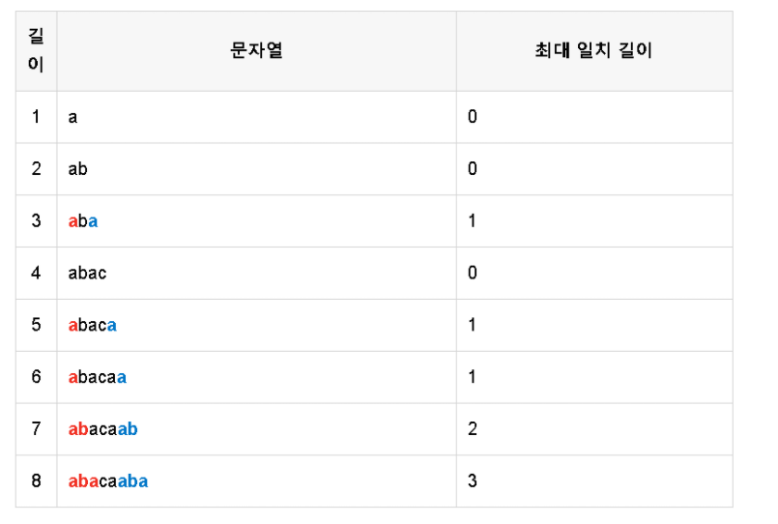
kmp 알고리즘의 예
kmp알고리즘은 입력 문자열의 prefix와 suffix가 같은 부분을 찾아 최대 일치 길이를 테이블에 기록한다.
만들어진 kmp table을 이용해 입력 문자열과 target 문자열의 비교 후 불일치시 jump하는 식으로 탐색 시간을 획기적으로 줄이는 알고리즘이다.
즉, 주어진 값을 분리하여 각각의 답을 이미 구해놓은 다음, 최종 결과를 도출하는 dynamic programming이다.

Slide 13
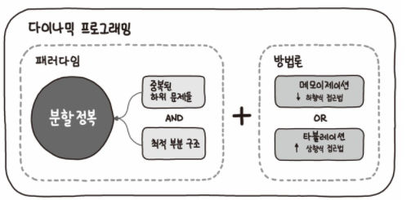
이번 주 목표
기본적인 패러다임인 분할과 기록
위를 기반으로, 문제마다
Top – Down(큰 값으로부터 작은 값들 구하기)
Bottom – Top(작은 값으로부터 큰 값 구하기)
Sliding window(sliding을 통한 한정된 공간 사용)
등 여러 방법론 존재
이번 주 목표 : 여러 가지 코딩 테스트 연습문제를 통해 동적 계획법의 실례들을 공부하도록 하자.

